Slide 1



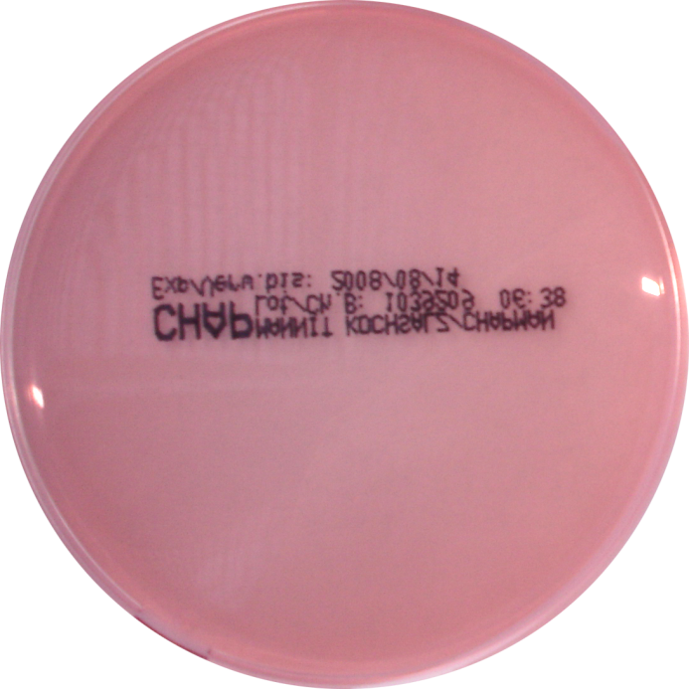
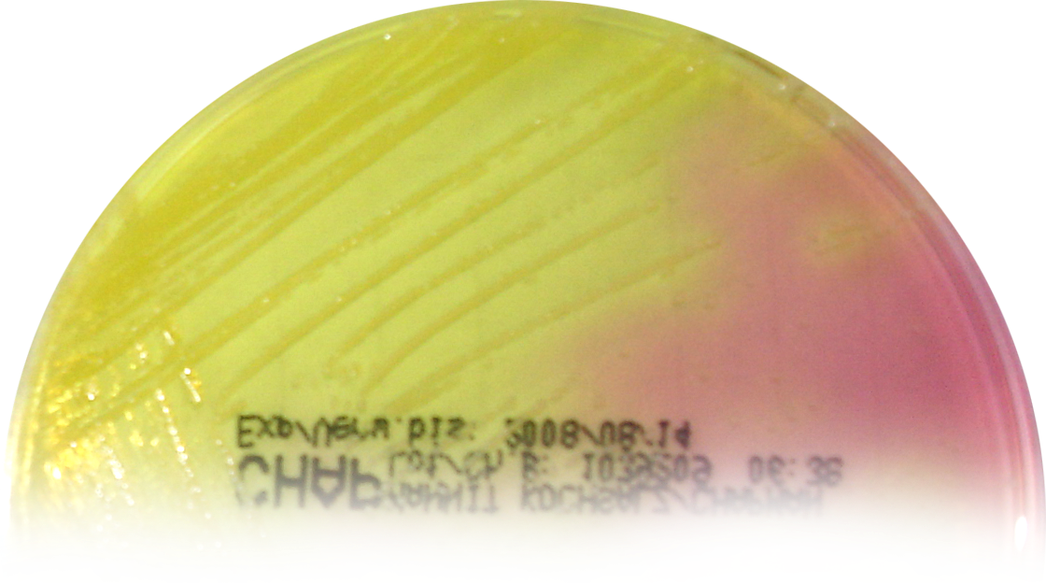
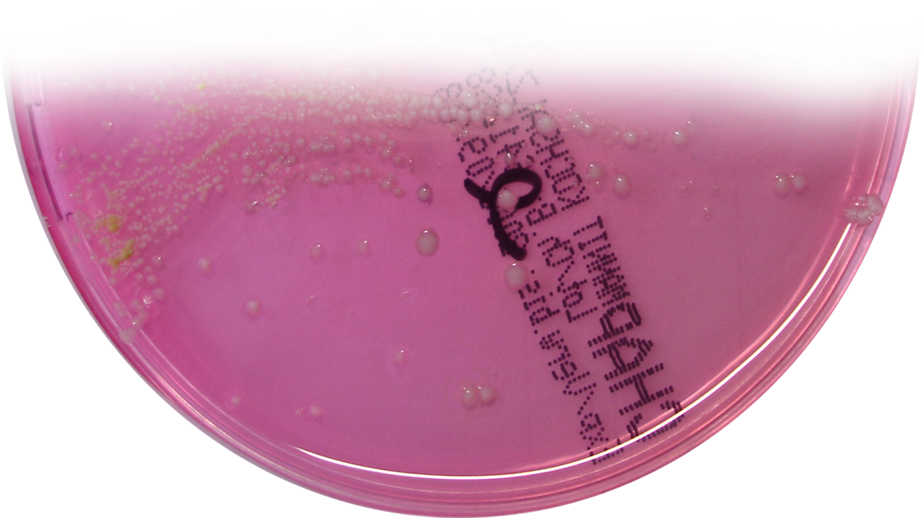





Gélose Chapman (MSA)
Bactéries résitantes au NaCl (75g/L) et mannitol +
Staphylococcus aureus
Sélectivité
+/- sélectif de Staphylococcus
(NaCl : 75g/L)
Indicateur coloré
Rouge de phénol
(vire du rose au jaune)
Bactéries résitantes au NaCl (75g/L) et mannitol –
Staphylococcus non aureus
Substrats
- Sucre : mannitol

